Slide 1
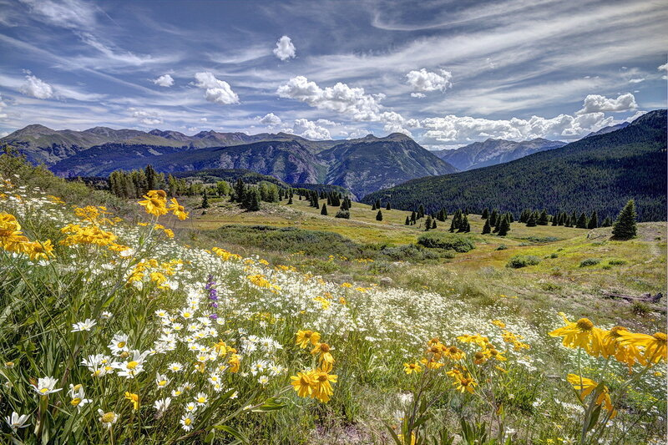
Проект
на тему :
«Весна в горах»
во второй группе раннего развития
Подготовила:
Мирзабекова М.Б.

Slide 2
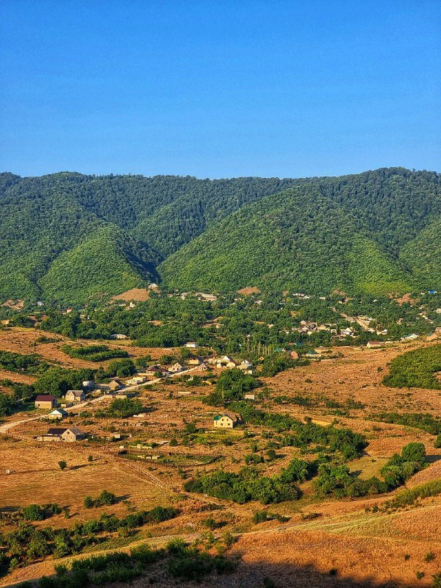
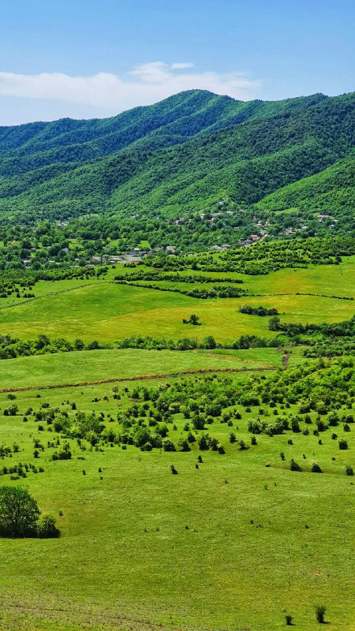

Slide 3
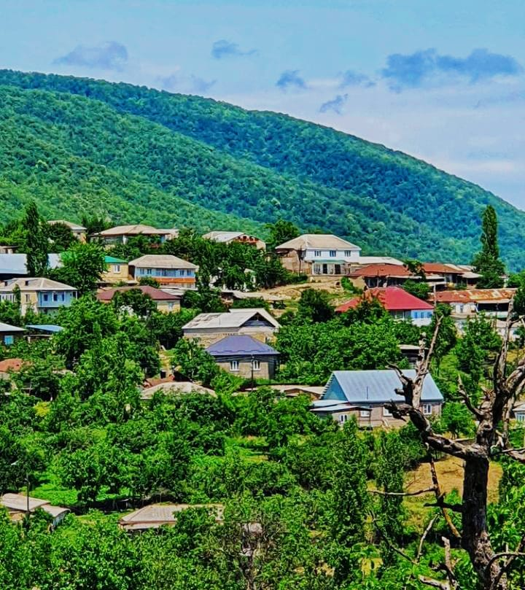
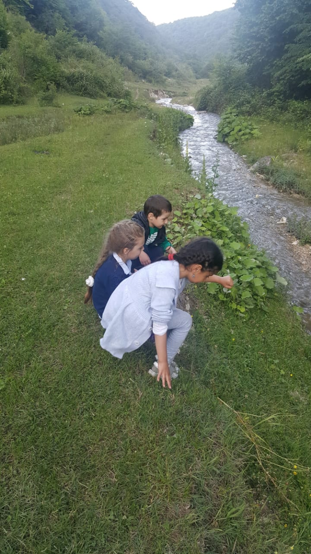

Slide 4
Актуальность
-Общение с природой положительно влияет на ребенка, делает его намного добрее, будит в нем лучшие чувства. На основе приобретенных знаний у ребенка формируются такие качества, как любознательность, наблюдательность, восприятие явлений природы.
Большую роль в экологическом образовании дошкольников играет исследовательская деятельность. В процессе исследования ребенок получает конкретные познавательные навыки: наблюдать, рассуждать, планировать работу, прогнозировать результат, делать выводы и обобщения. И таким образом у него развиваются познавательные способности.
Дети с интересом осваивают труд в природе: подготовка клумб, посадка цветов, их полив, рыхление.
Весна красивое время года. Ярче светит солнышко, цветут деревья, появляется первая травка.
Весна в горах другая нежели в городе. Другой запах весны, другое восприятие весны. Свежий и чистый воздух наполняет радостью нового дня. Просыпается вся природа. И вот она, вся перед тобой: птицы, разная живность, первые цветы. Оживляется работа на огороде, в поле.
Горы становятся более приветливыми.
Ко всему этому нельзя привыкнуть. Красота весны завораживает человека. И потом, если он и уедет куда-нибудь, это видение останется в его сердце на всю жизнь.

Slide 5
-Заложить любовь к Родине, к родному краю, к родной природе можно уже в дошкольном возрасте. Но большинство современных детей редко общаются с природой.
Экологическое образование начинается со знакомства с объектами ближайшего окружения, с которыми ребенок сталкивается каждый день. Поэтому надо обращать внимание ребенка на эту красоту, способствовать восприятию ее, прислушиваться к звукам природы и ценить свой родной край
Размышляя о природе с помощью взрослого, дошкольник обогащает свои знания, чувства, у него формируется правильное отношение к живому. желание создать, а не разрушать

Slide 6
Тип проекта: познавательно-творческий
Участники проекта: дети раннего развития, воспитатели, родители.
Срок реализации проекта: долгосрочный (учебный год)
Цель проекта: расширять представления детей о временах года и их смене: способствовать умениям наблюдать природу, делать сравнения и выводы. Вызывать у детей приятные эмоции при восприятии весенней красоты родного края, музыки, живописи, художественных произведений на тему Весны.
Задачи:
1. Формировать у детей представления о времени года - весне.
2.Расширять знания о приспособленности и животных, растений к различным изменениям в природе.
3.Углублять знания детей о связи между явлениями живой и неживой природы.
4.Формировать представления о сезонных видах труда на селе, в саду и огороде
5.Получать радость от посильного труда на участке детского сада.
6.Закрепить представления о правилах безопасного поведения в природе.
7.Наблюдать за природой родного края, любоваться сё красотой в весенний
период. Расширить кругозор детей.
8.С желанием и интересом заниматься исследовательской деятельностью.

Slide 7
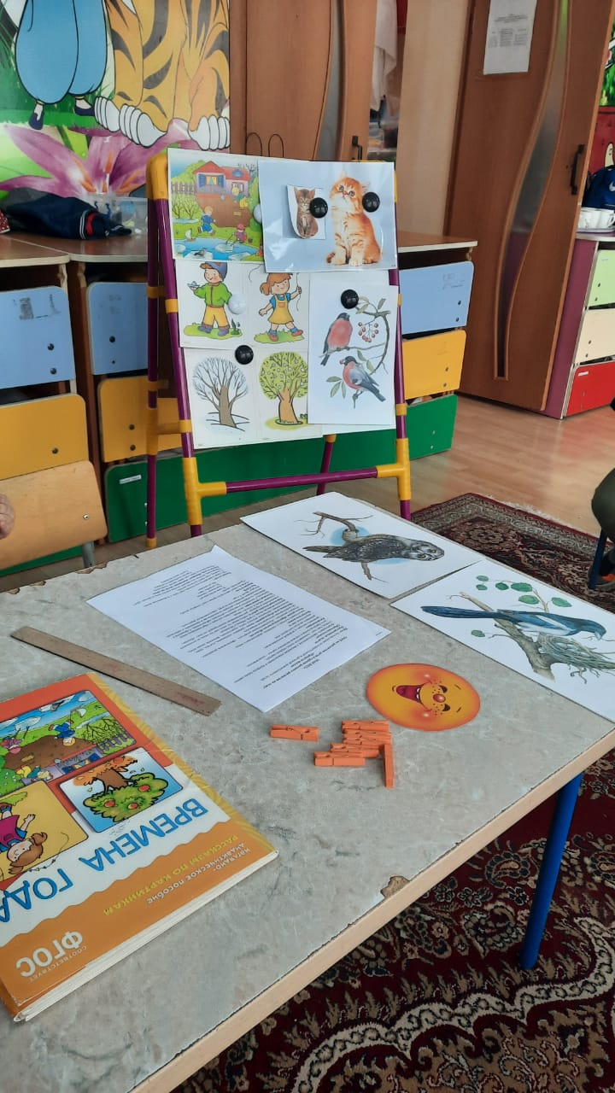
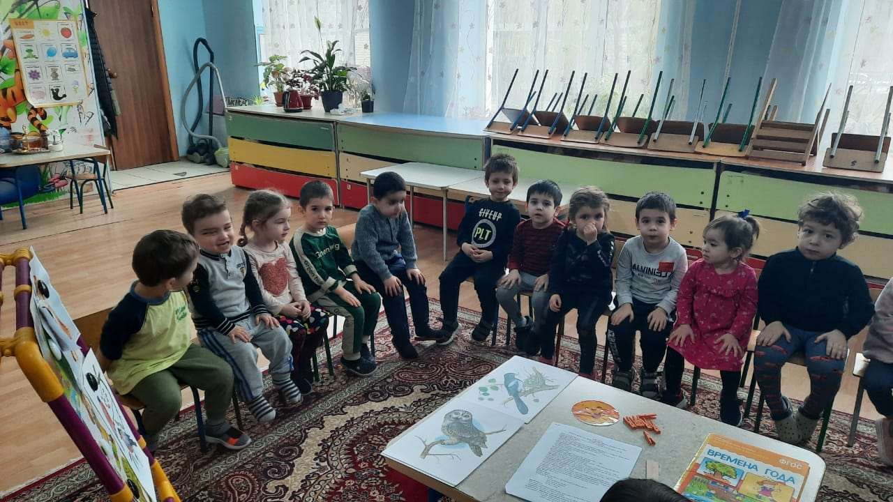
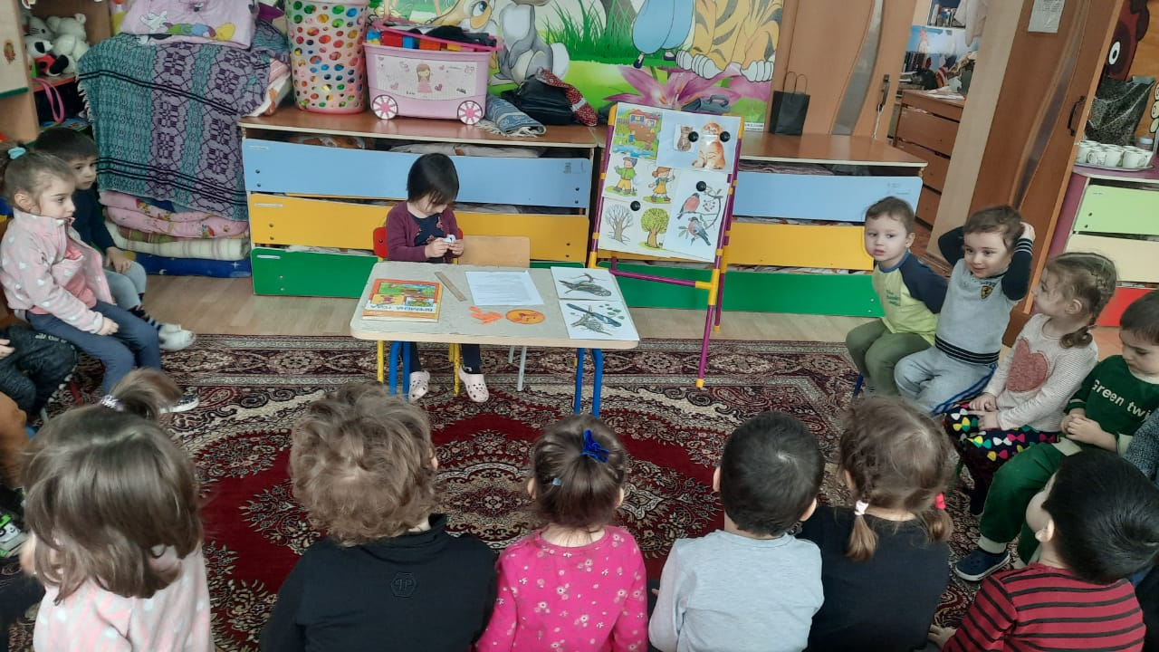
«Познавательное развитие»
Беседы:
- о наступлении весны.
- о птицах,
- о животных.
- о первоцветах,
-о явлениях природы (идет дождик, солнышко припекает и т.п.). - о деревьях и кустарниках.
- о сезонных видах труда в поле, в саду - о насекомых (пчелы, муравьи и др.)

Slide 8
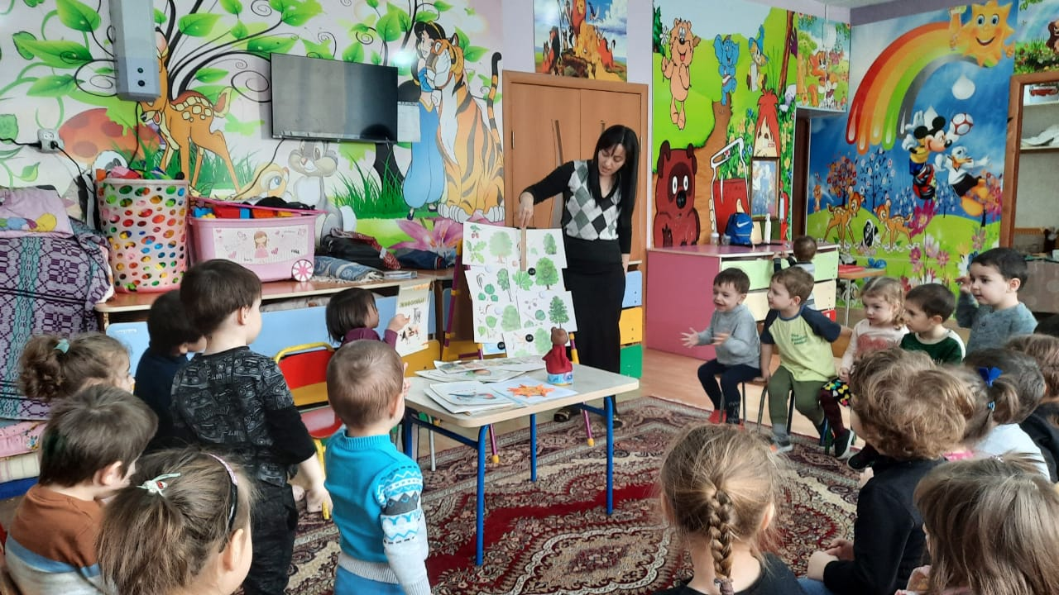
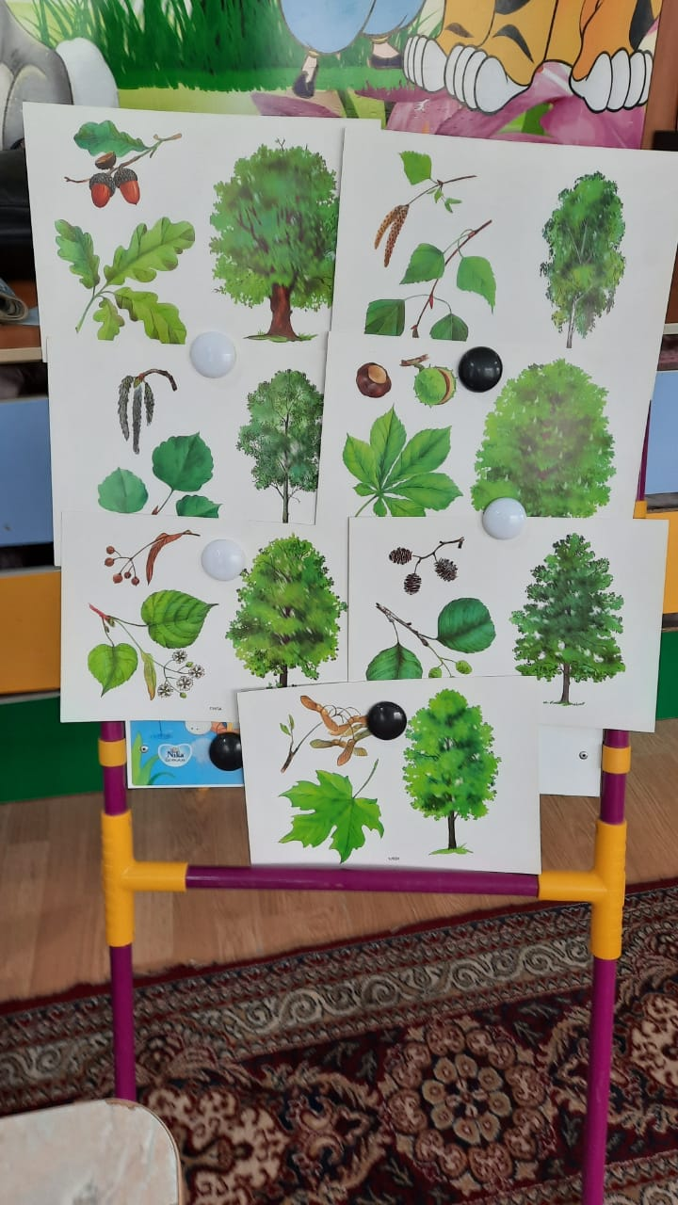
Беседа о деревьях

Slide 9
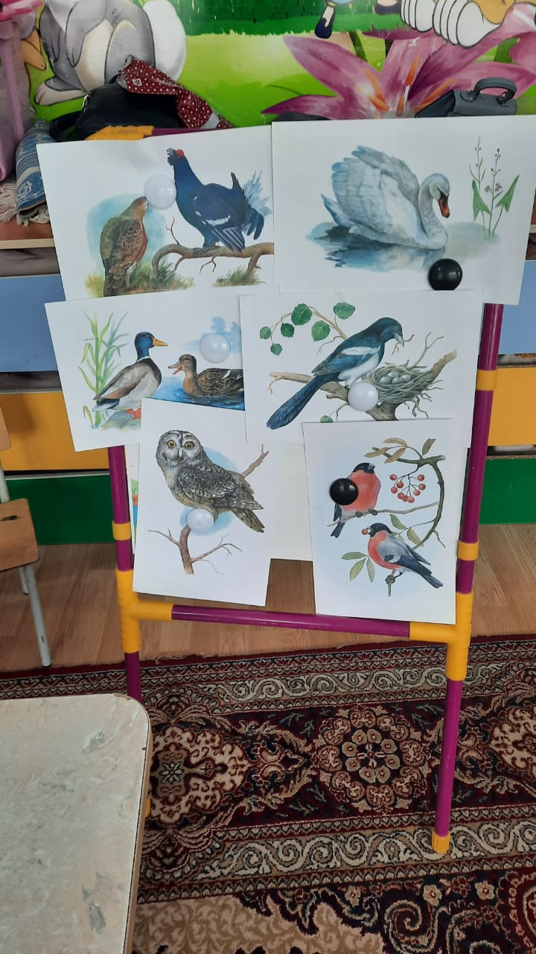
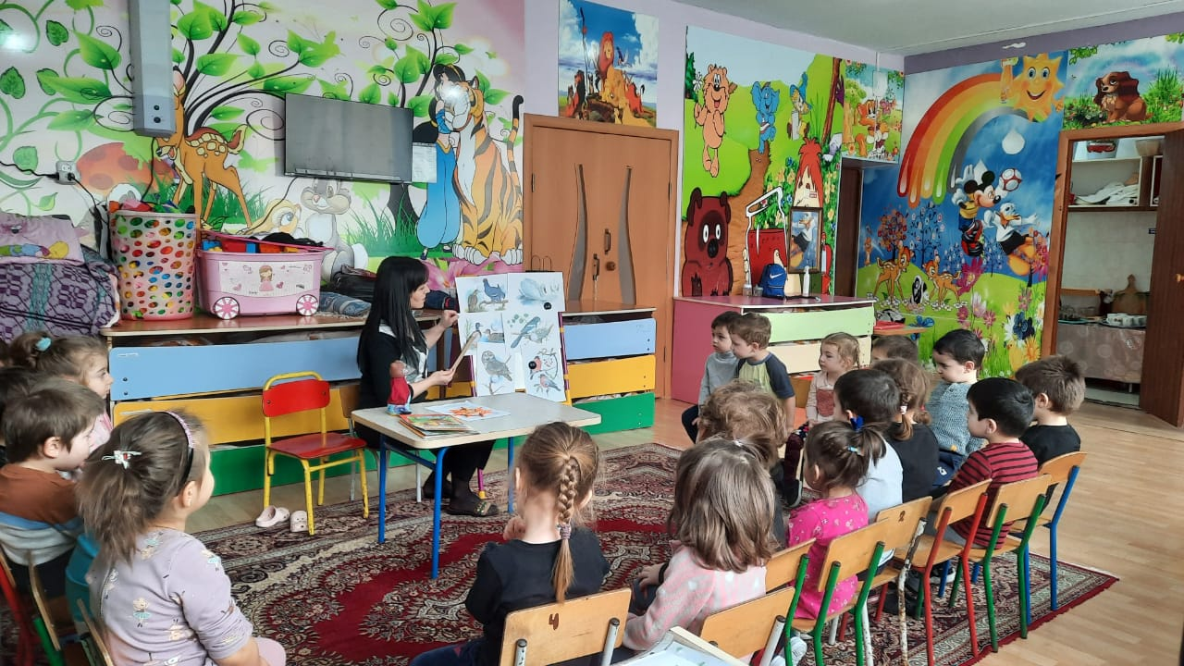
Беседа о птицах

Slide 10
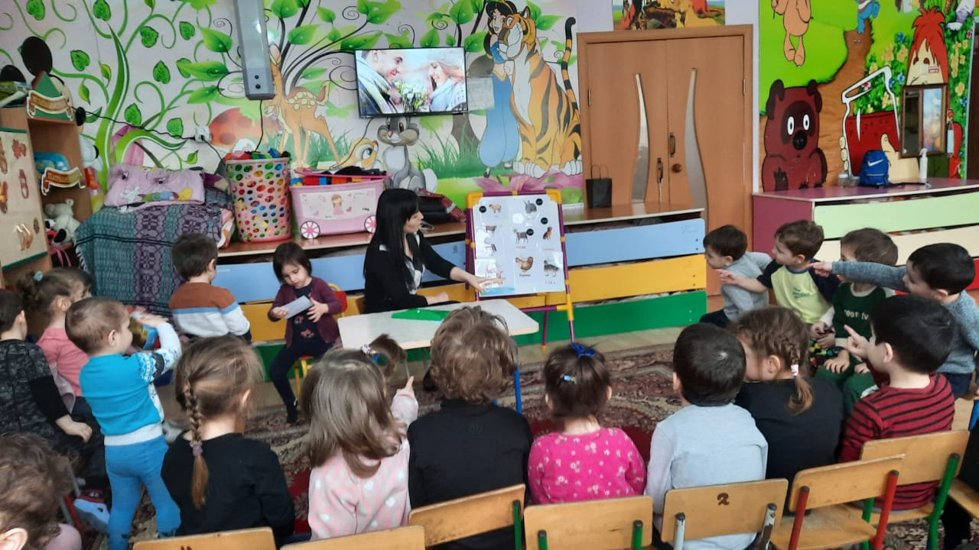
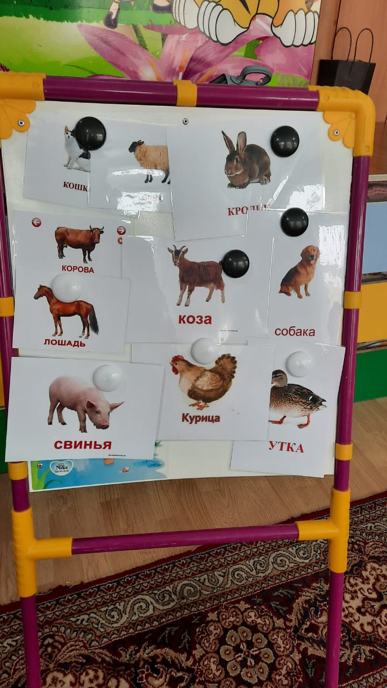
Беседа о животных

Slide 11
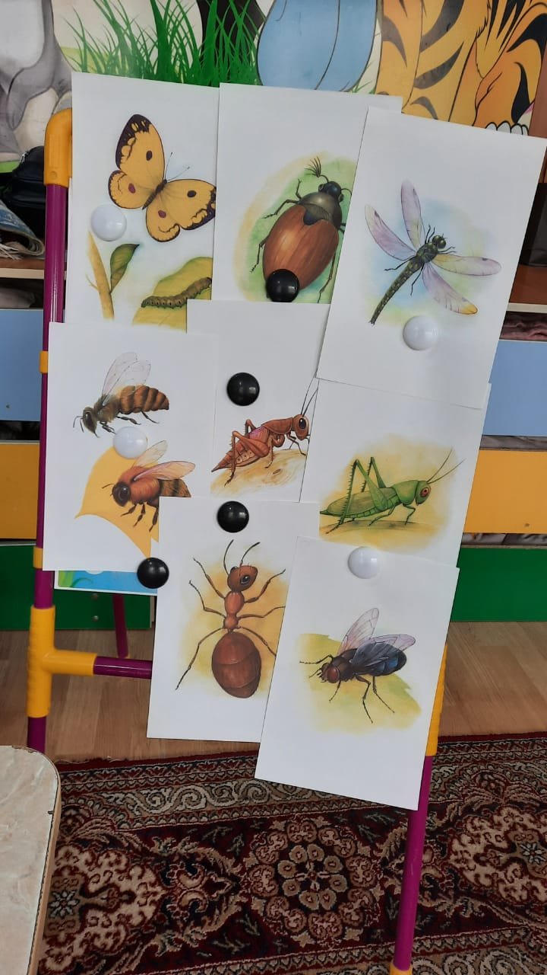
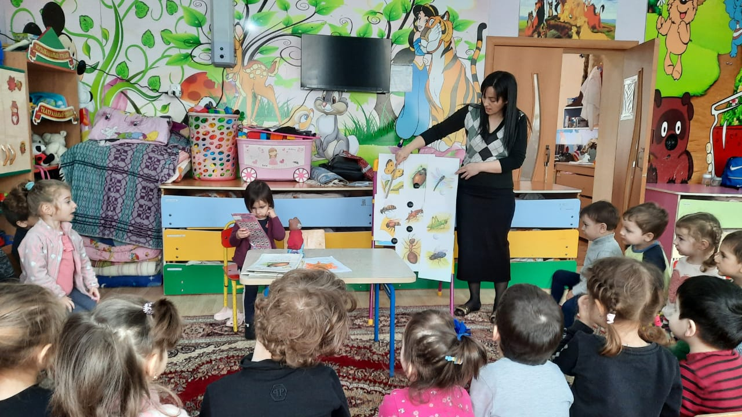
Беседа о насекомых

Slide 12
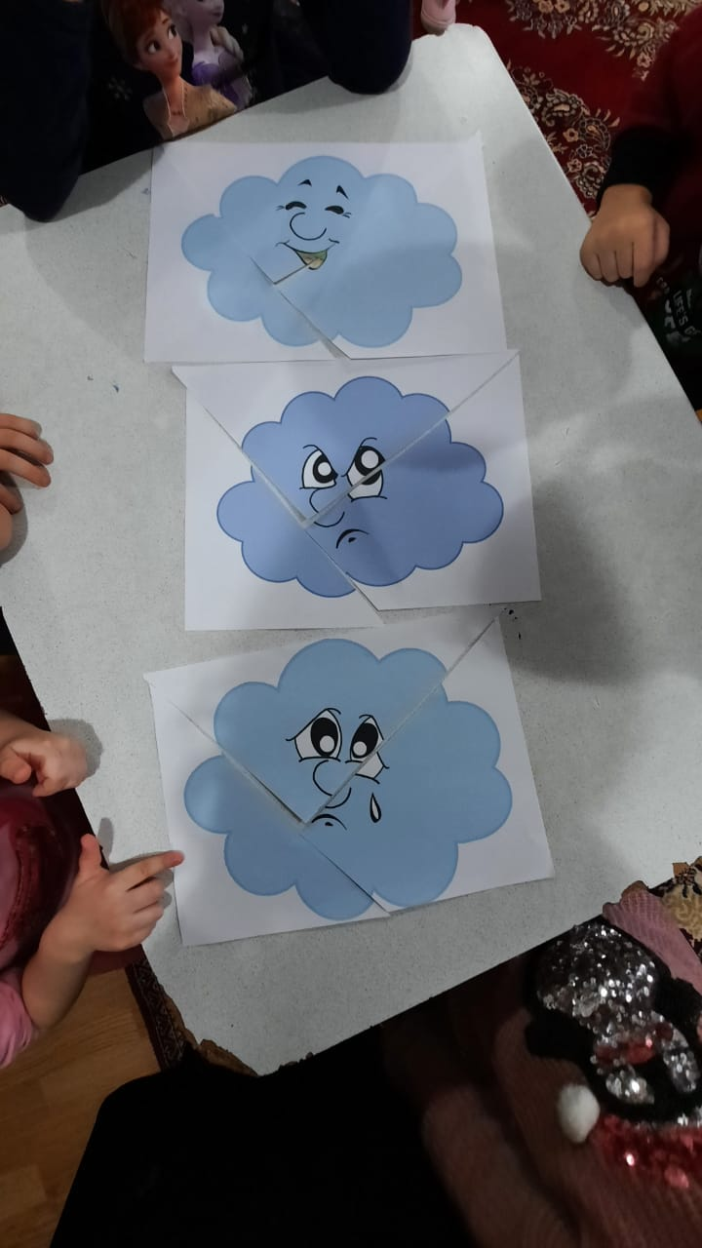
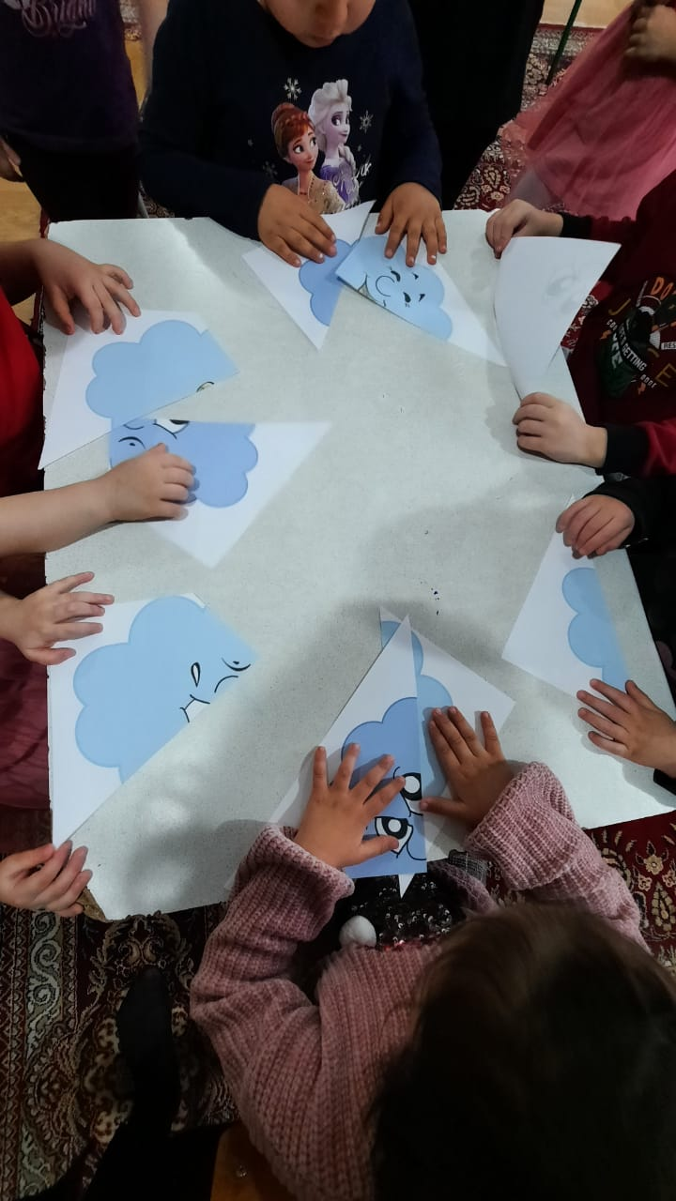
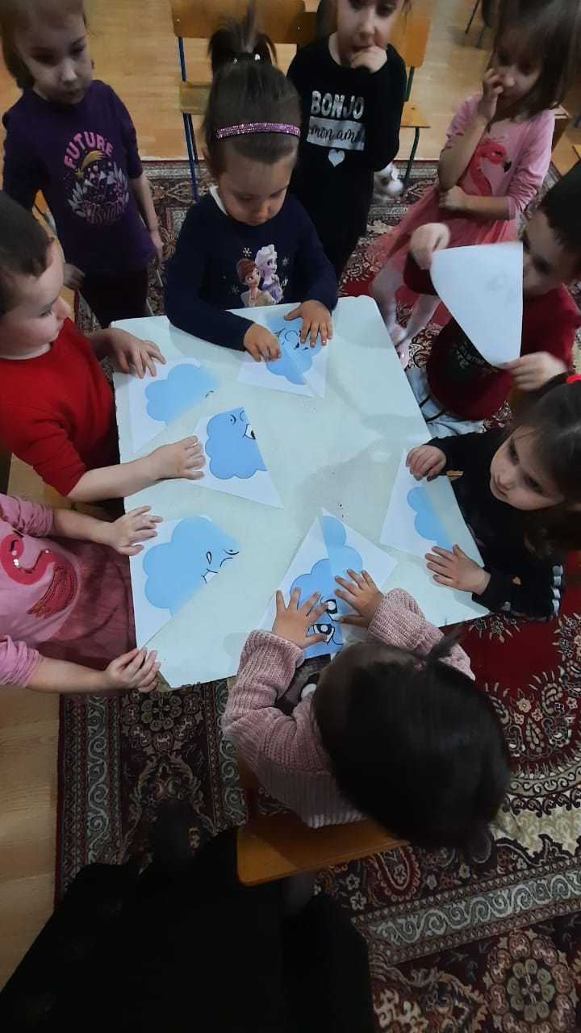
Дидактическая игра: «Собери тучку»

Slide 13
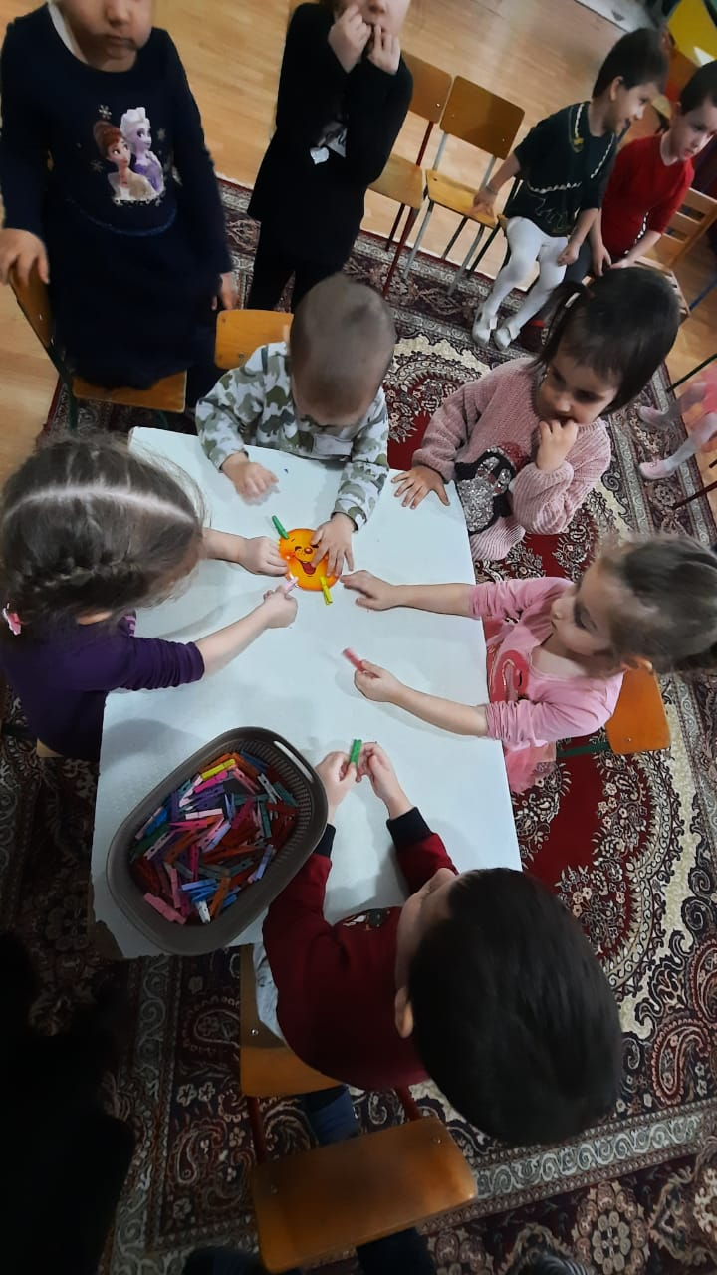
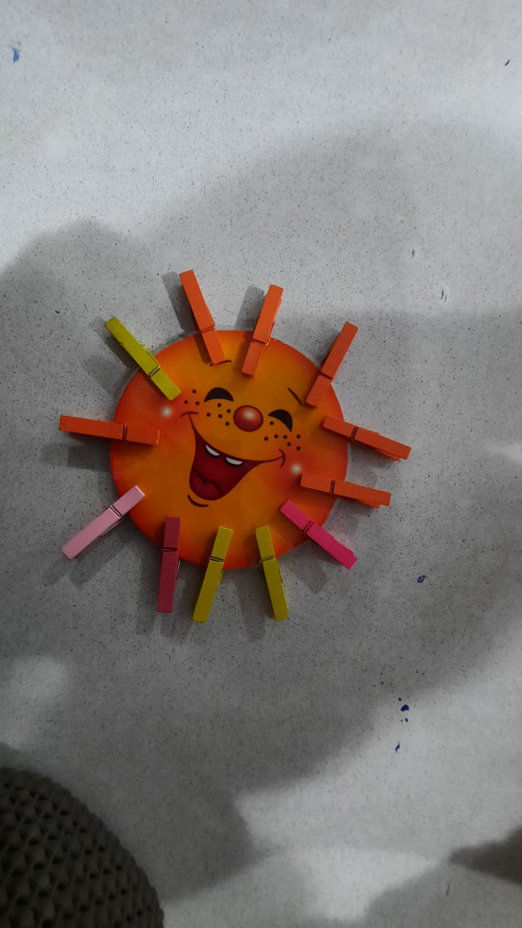
Дидактическая игра:
«Найди лучики»

Slide 14
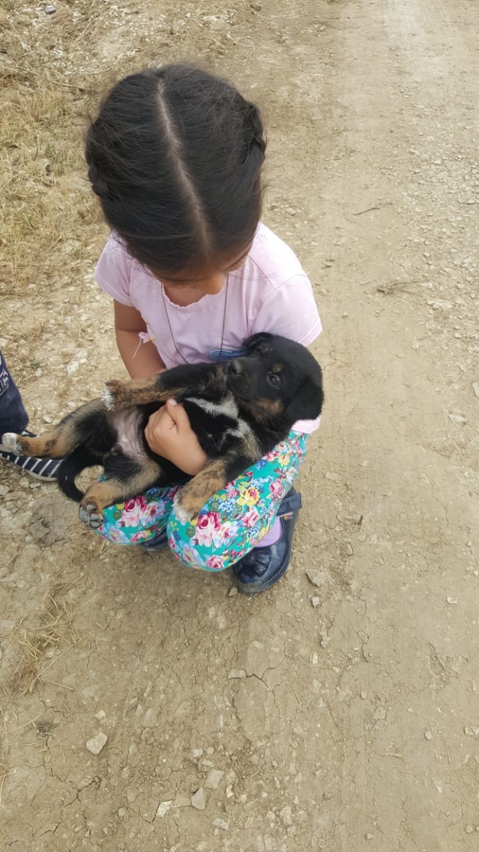
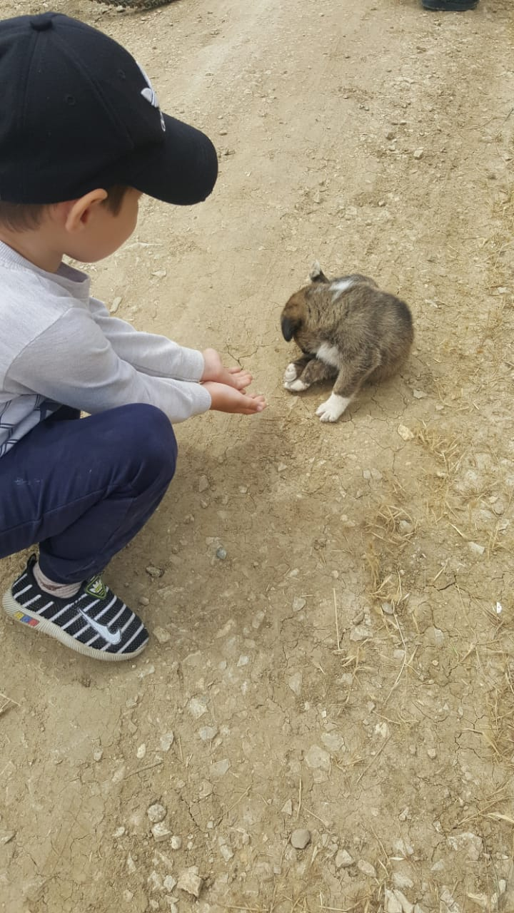
Наблюдение за животными
Цель: формировать представления о внешнем виде животных, их питании, детёнышах
-развивать умение узнавать животных по их голосам
-упражнять в звукоподражании
-развивать внимание, память, речь, мышление
-пополнять словарный запас детей названиями детёнышей животных (котёнок, щенок, поросёнок, телёнок)
-воспитывать любовь к домашним животным, стремление заботиться о них

Slide 15
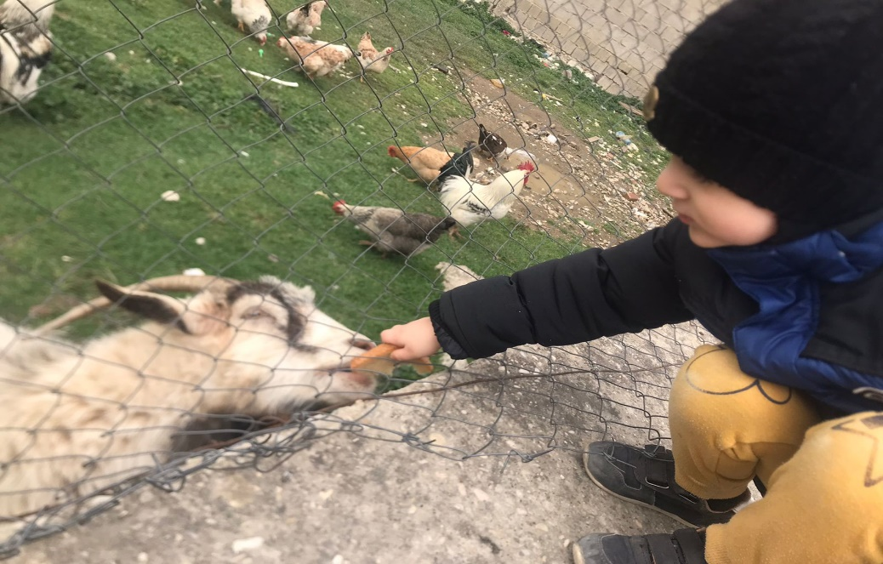
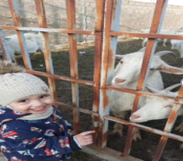
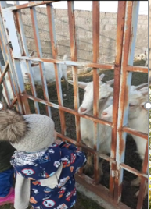
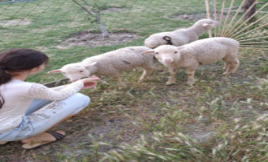

Slide 16
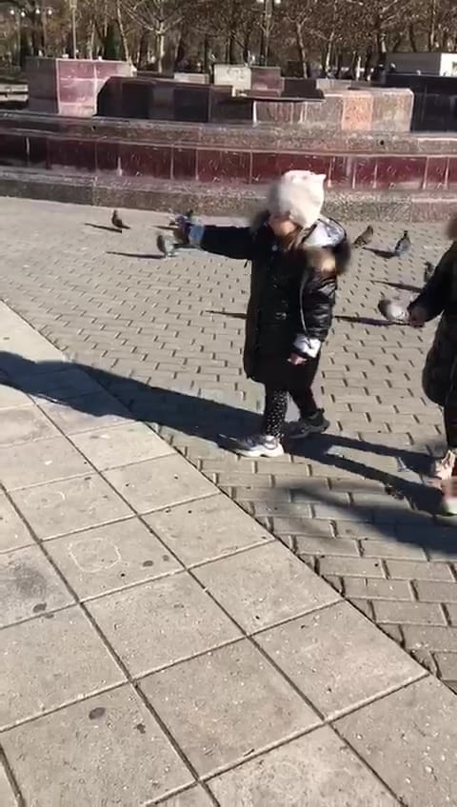
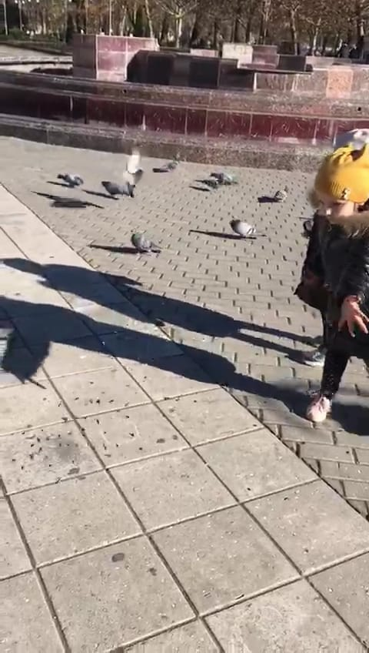
Наблюдение за птицами
Цель: -знакомить детей с птицами, их внешним видом, повадками;
-развивать речь, умение подражать голосам птиц.
-воспитывать любовь и бережное отношение к птицам, желание помогать им в холодное время года

Slide 17
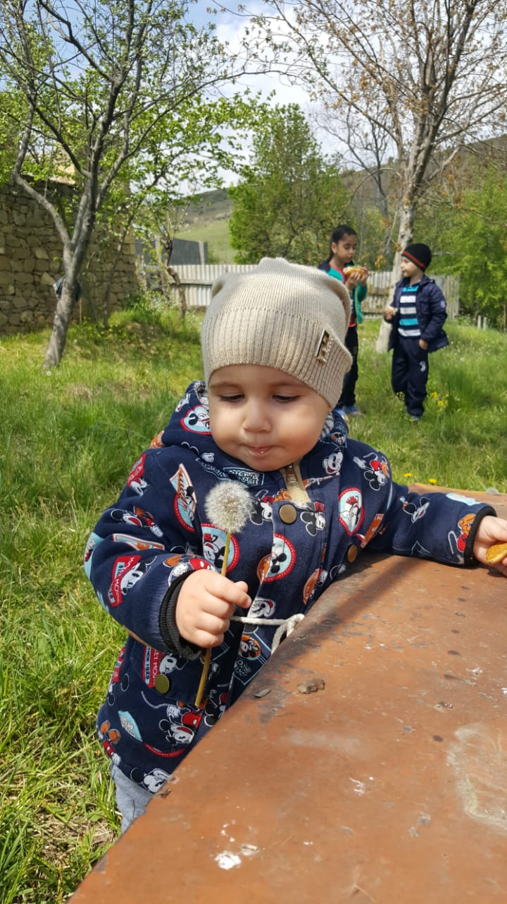
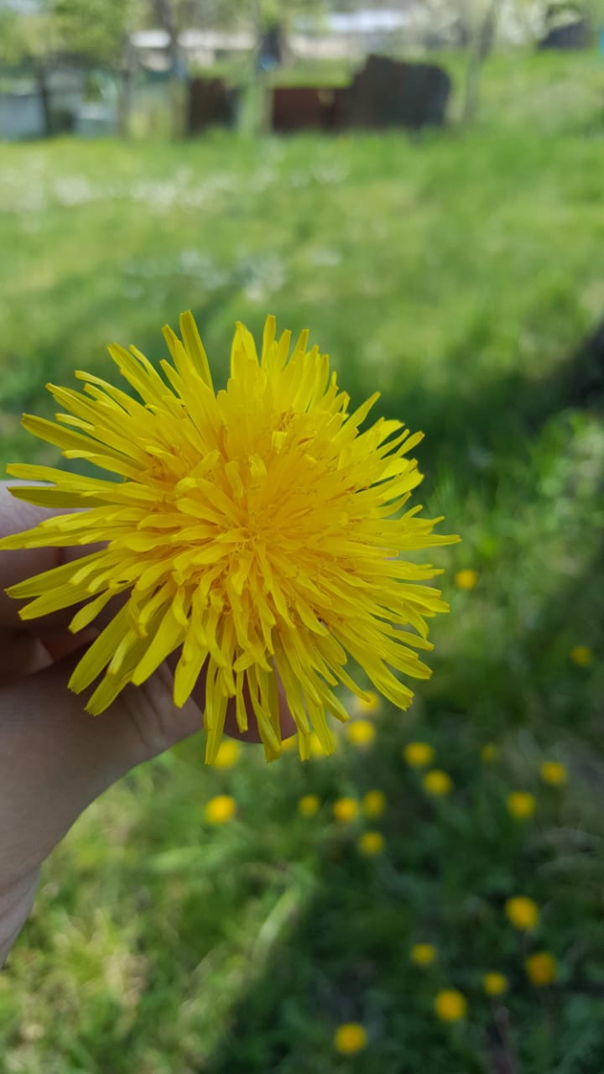
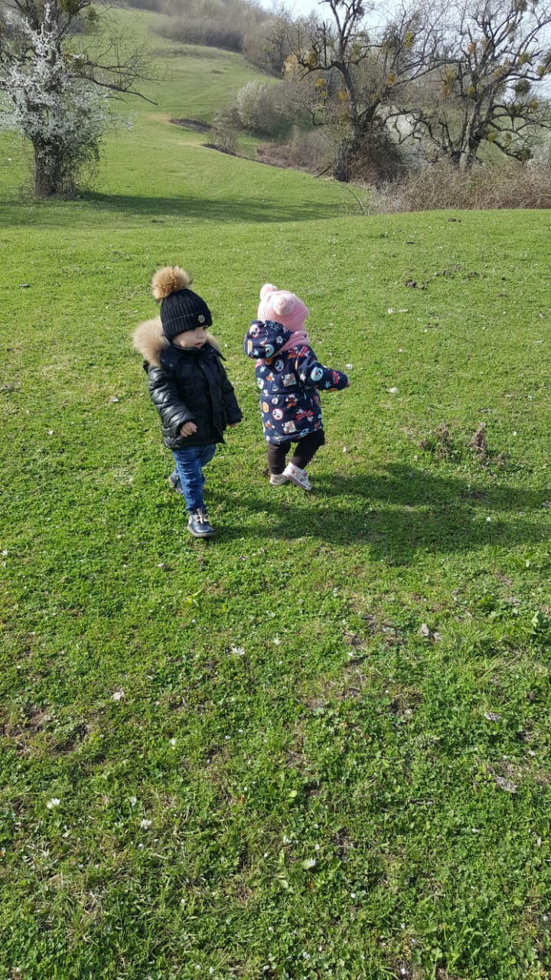
Наблюдение за деревьями, кустарниками и цветами
Цель: -учить детей замечать красоту природных явлений.
-Различать, узнавать, называть деревья.
-Учить пользоваться сенсорными эталонами, эмоционально откликаться, переживать радость от общения с природой.
-Познакомить детей с деревом – березой (ствол, ветки, сережки, закрепить знания о величине деревьев, где растут деревья, повторить уже знакомые детям деревья – ель и каштан, развивать память, воображение, мышление, воспитывать любовь к живой природе.

Slide 18
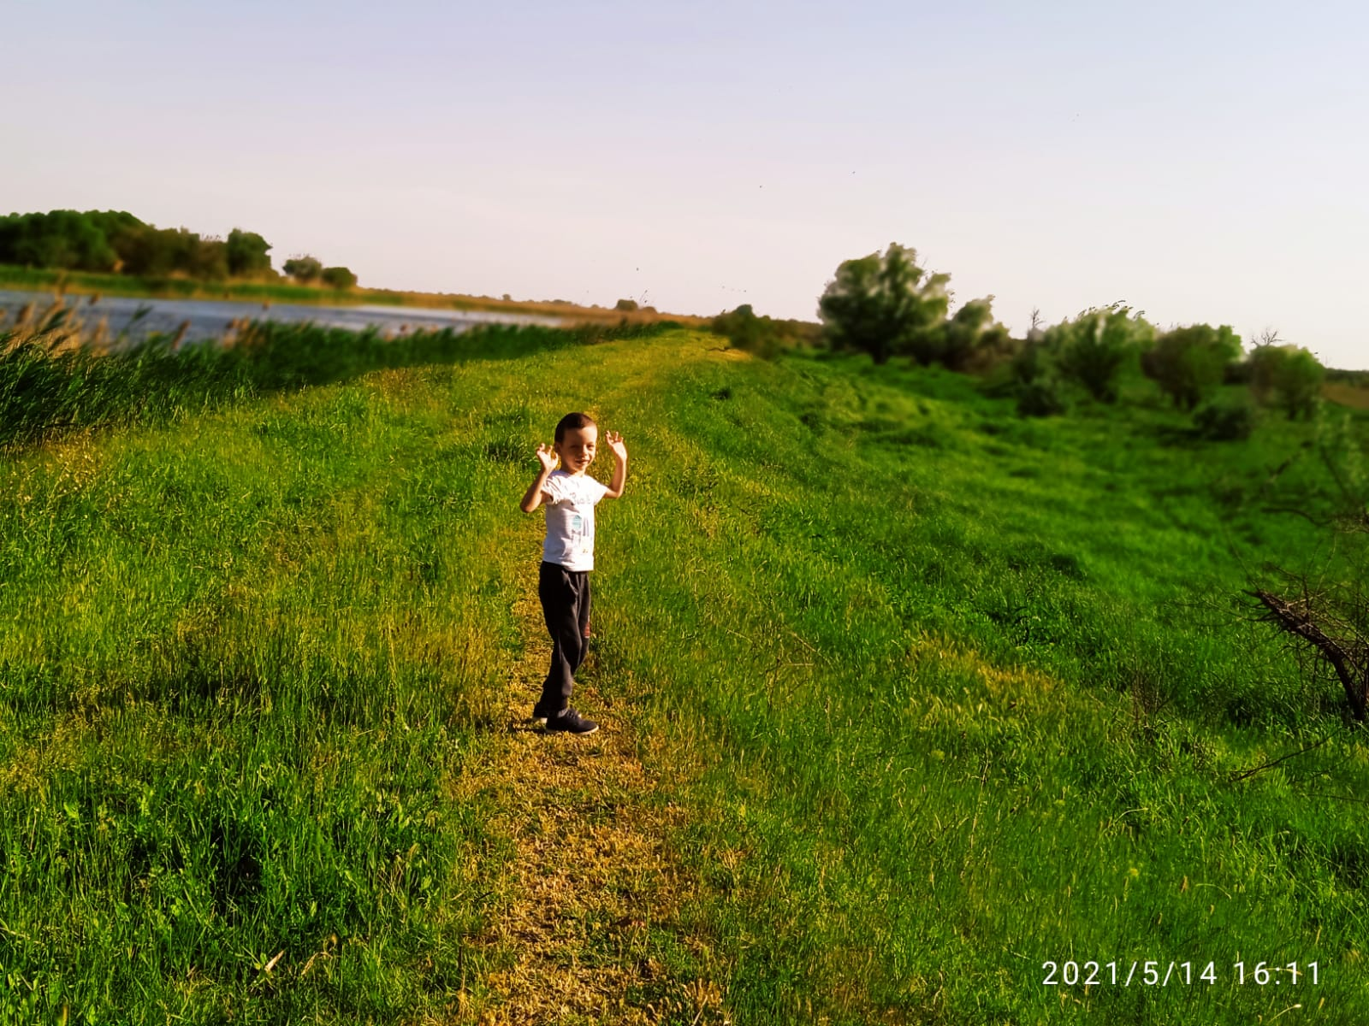
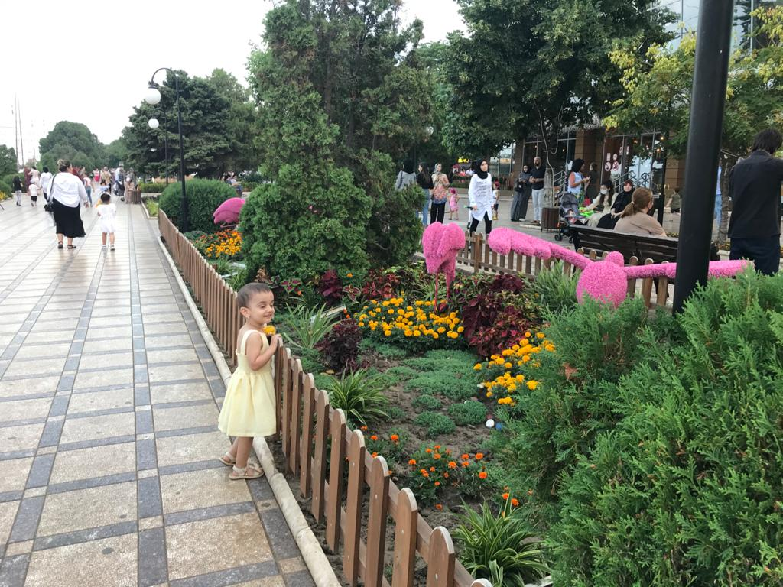
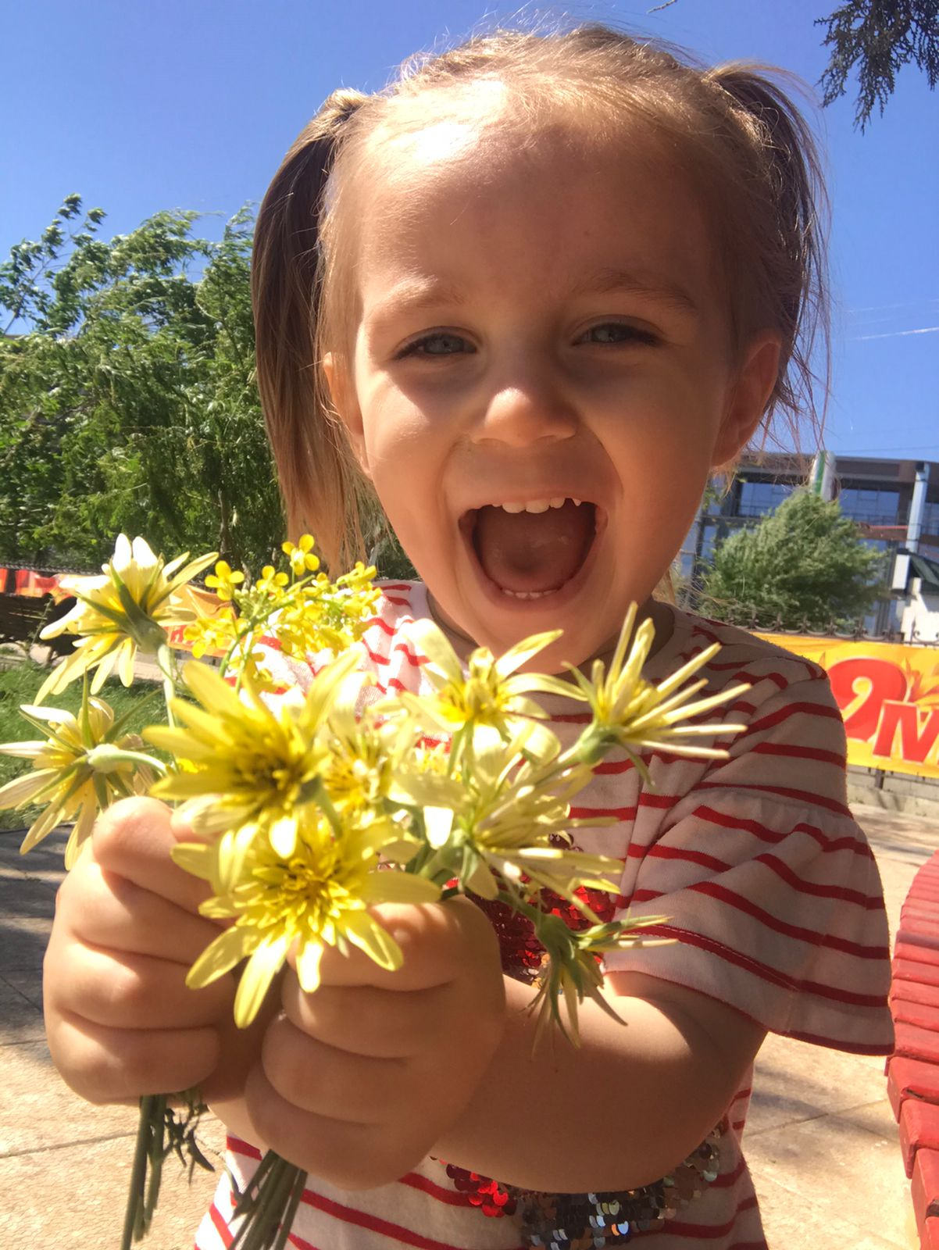
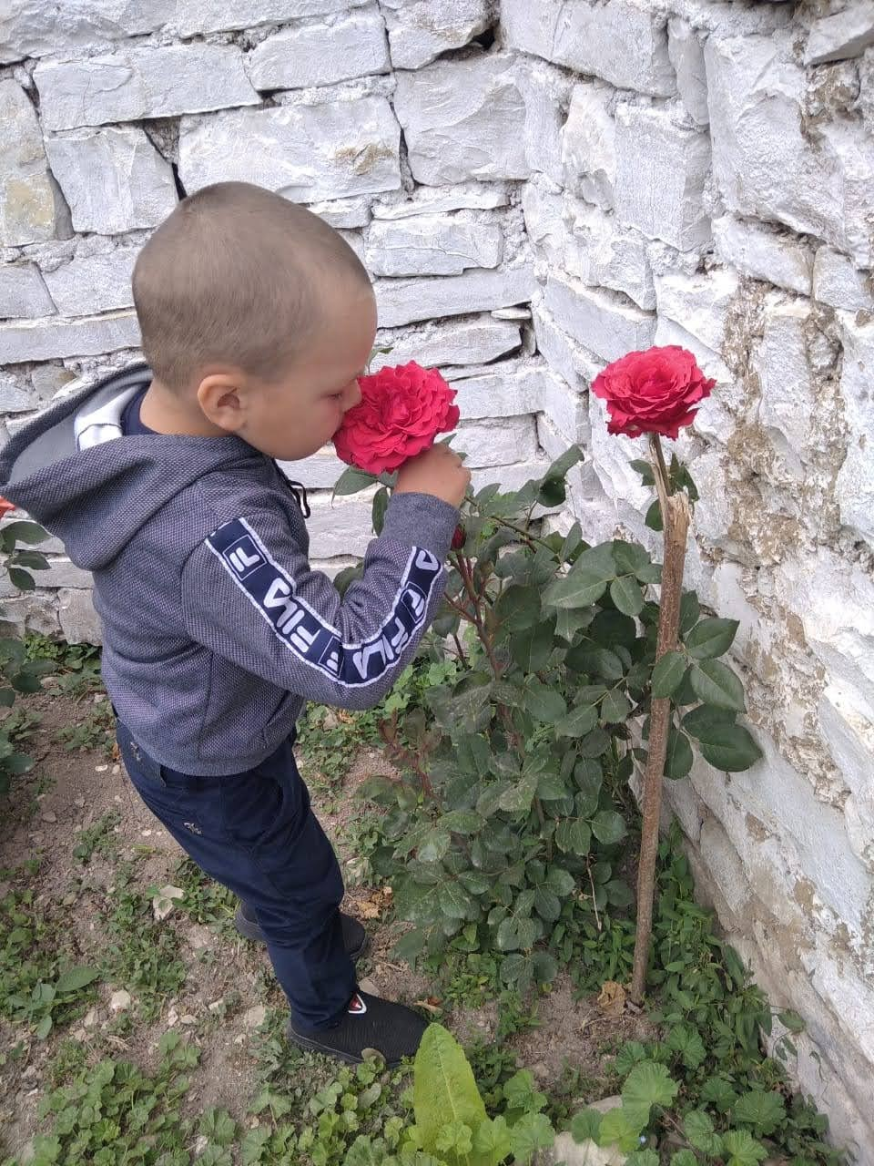

Slide 19
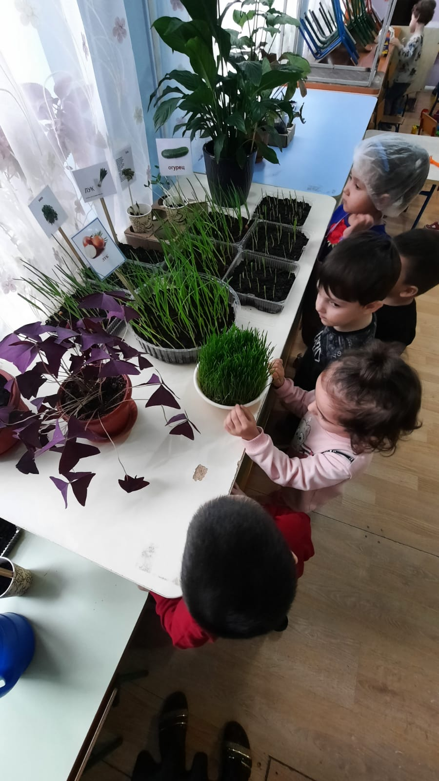
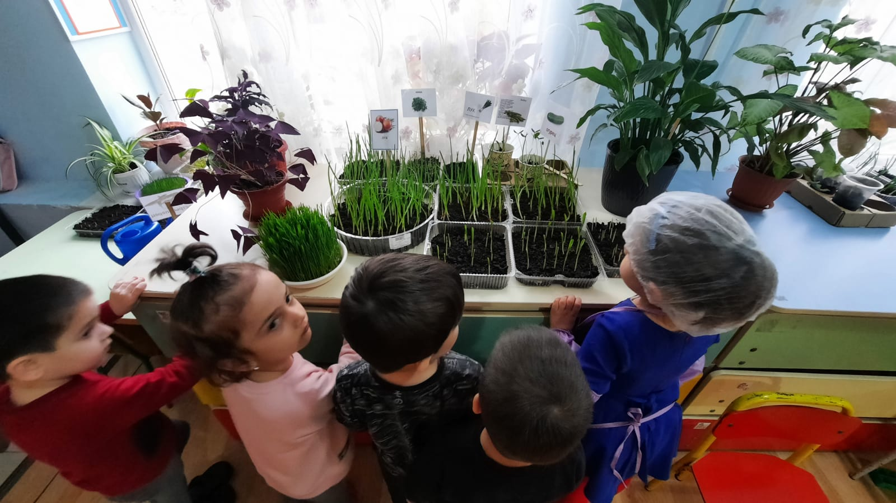

Slide 20
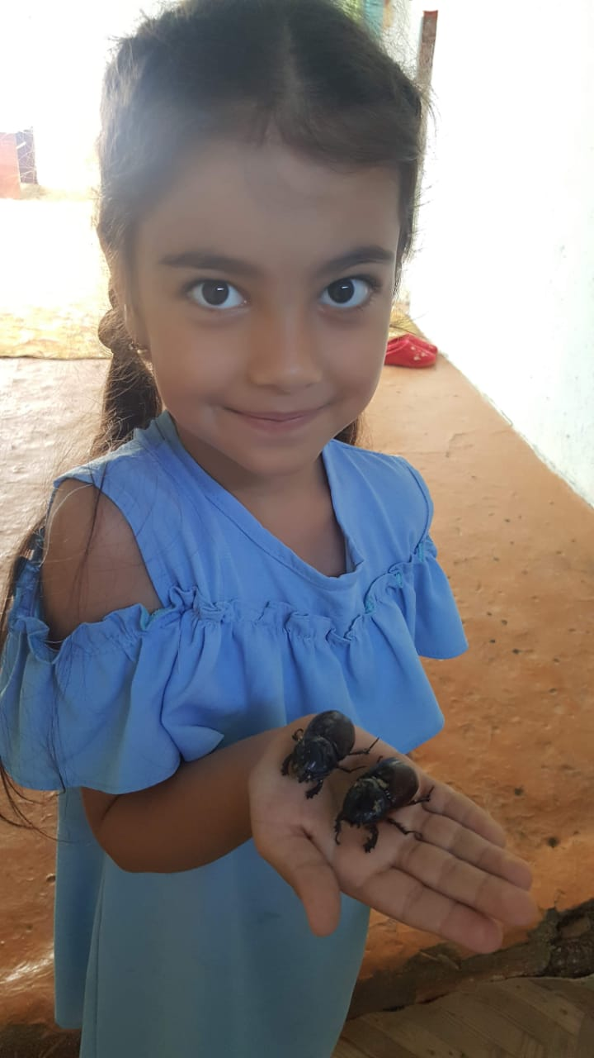
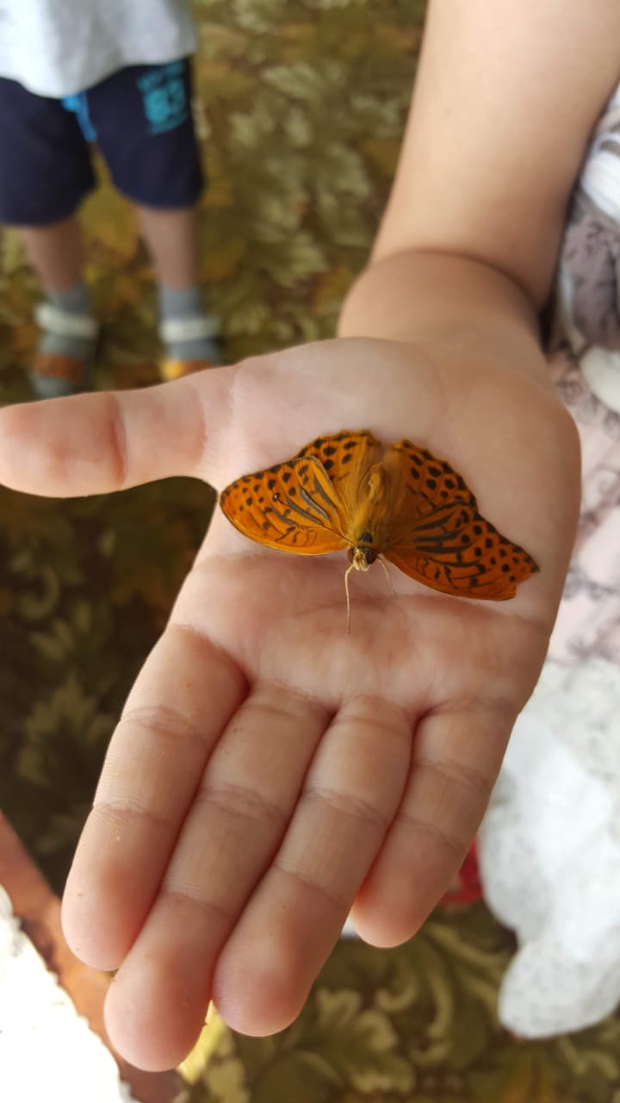
Наблюдение за насекомыми
Цель: -Расширить представление о насекомых (бабочке, комаре, пчеле, божьей коровке);
-активизировать словарь детей по теме «Насекомые»;
-уметь находить
насекомых на картинках и называть их;
-различать виды насекомых, называть их;
-выделять их основные признаки (кто летает, кто ползает, кто кусается и т. д.)

Slide 21
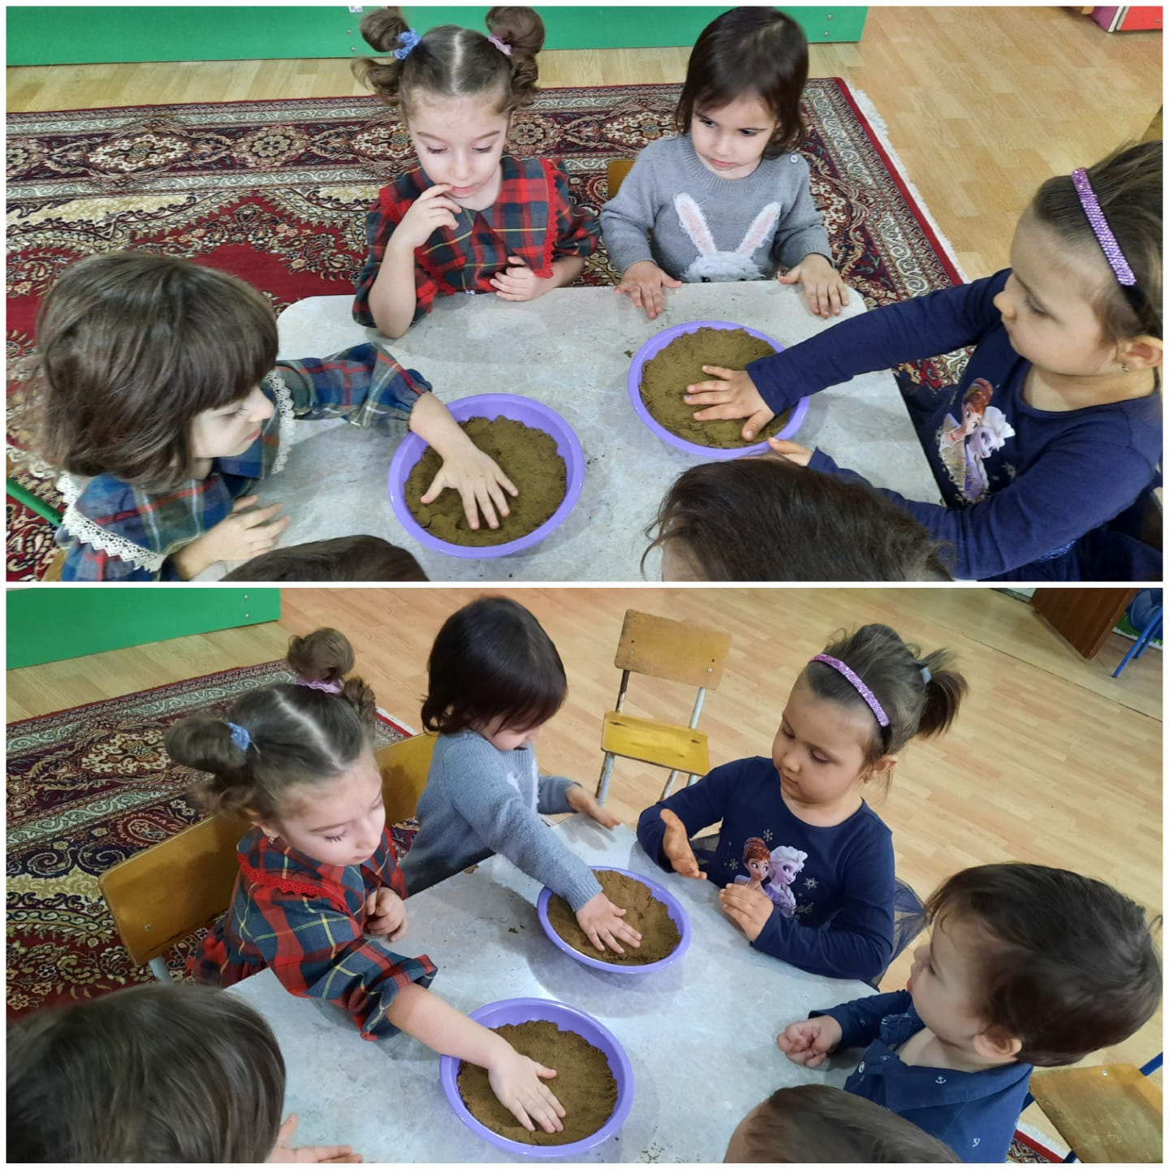
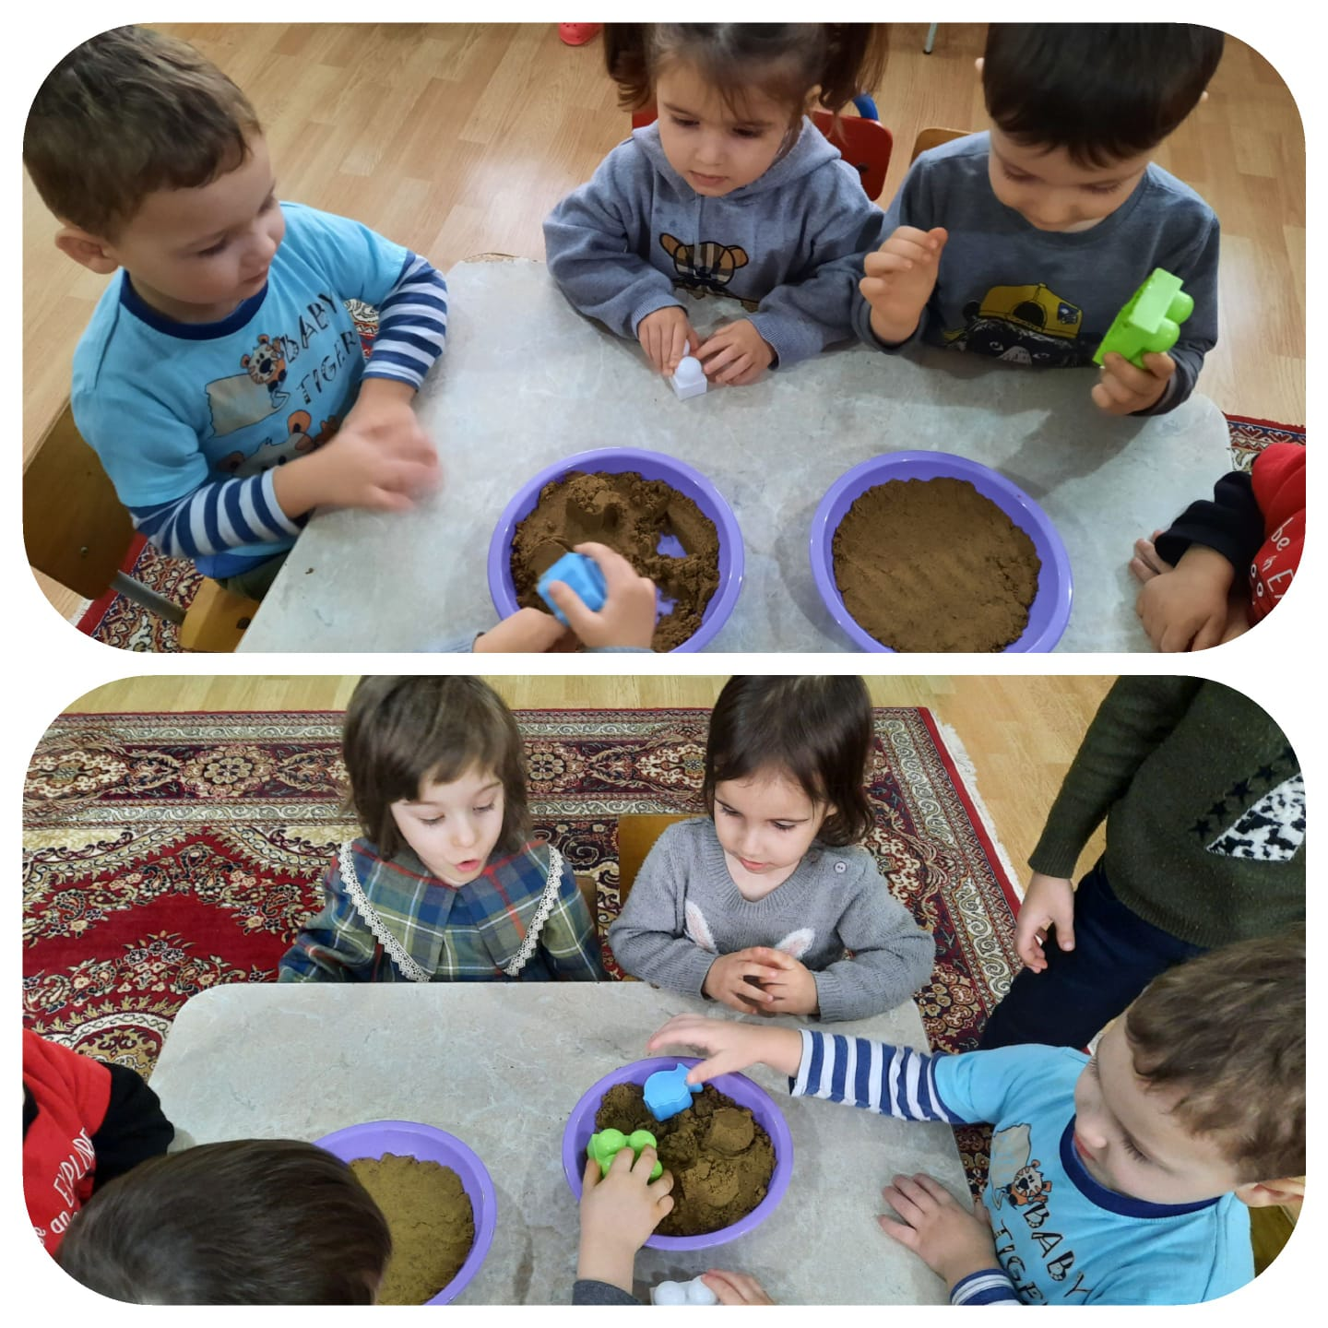
Эксперименты с песком

Slide 22
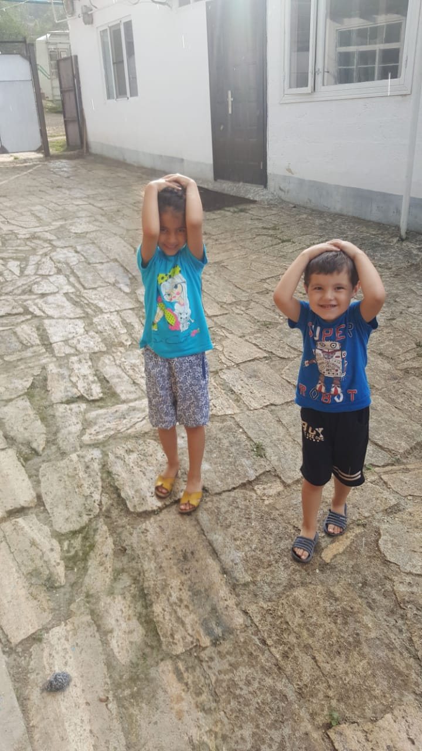
«Речевое развитие»
Стихотворение: «Дождик, дождик, лейся смело»
Дождик, дождик, лейся смело,
Чтобы поле не сгорела.
На полях пусть уродится,
Жито, просо и пшеница.

Slide 23
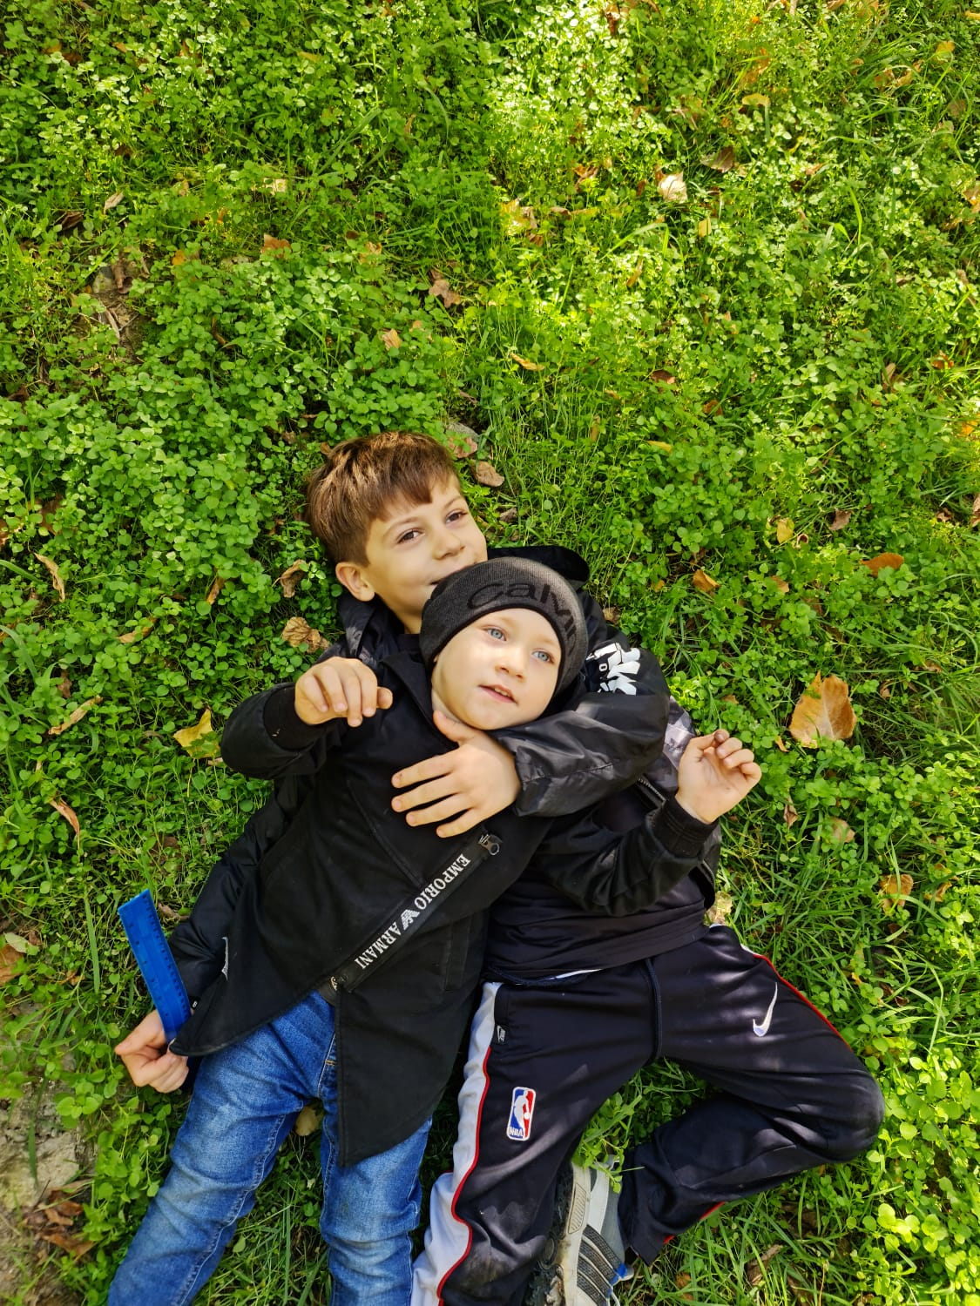
Стихотворение: «Солнышко, солнышко»

Slide 24
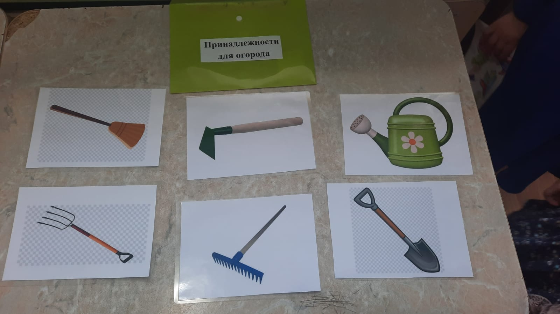
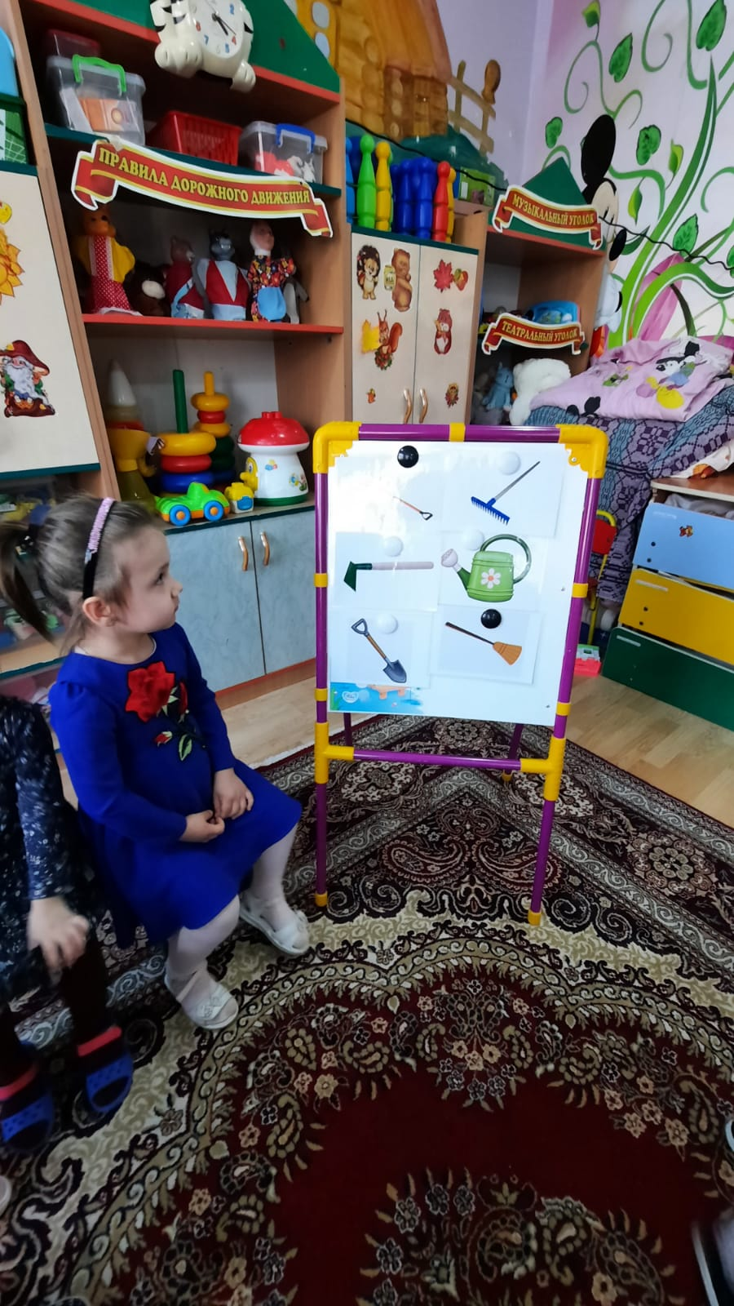
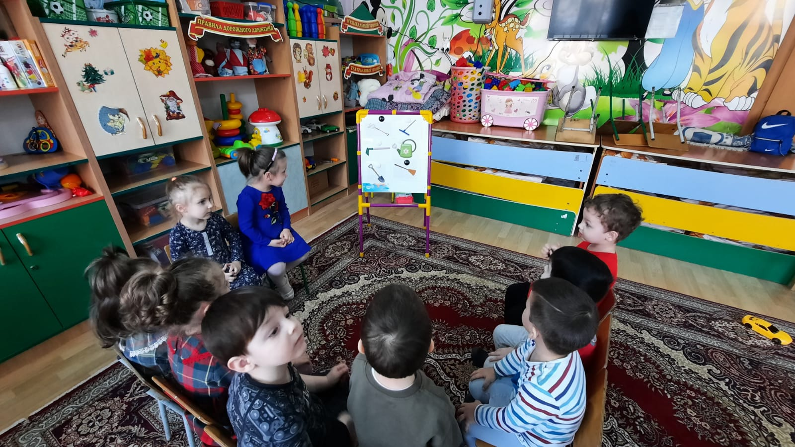
«Социально – коммуникативное развитие»
Знакомство с орудием труда

Slide 25
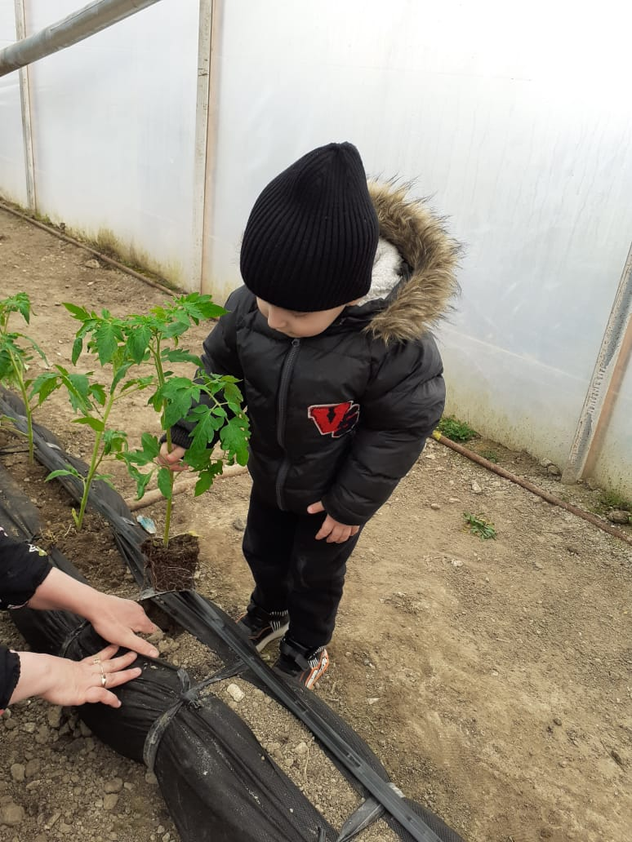
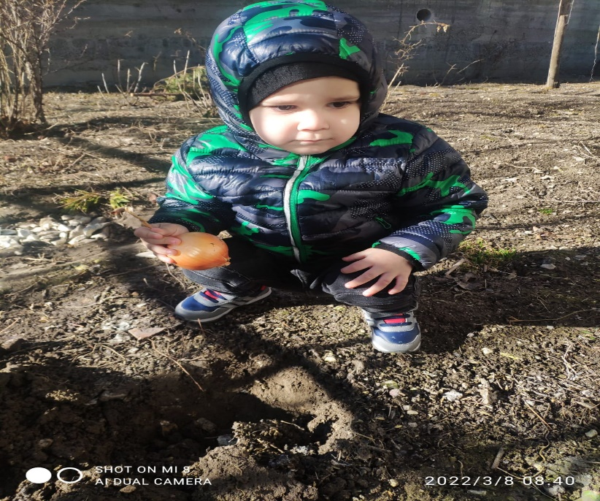
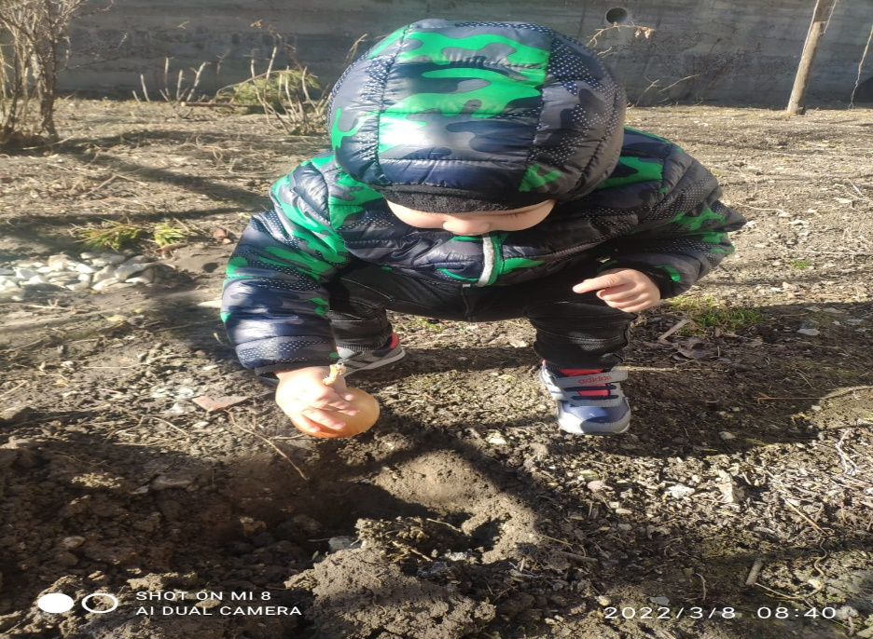
Посадка лука, зелени.

Slide 29
Посев семян цветов

Slide 31
Огород на окне.

Slide 33
Уборка участка от мусора: веточек, листьев.

Slide 35
Уход за домашними цветами

Slide 36
«Художественно – эстетическое развитие»

Slide 37
Коллективная работа: «Весеннее дерево»

Slide 38
Рисование: «Сосульки тают»

Slide 39
«Физическое развитие»

Slide 41
Оформление вместе с детьми книжки – малышки
«Приметы весны»

Slide 42
Спасибо
за внимание!

